Slide 1
Меценат моего города. Павел Третьяков
Презентацию подготовил студент Поленов К. А. группы P3113

Slide 2
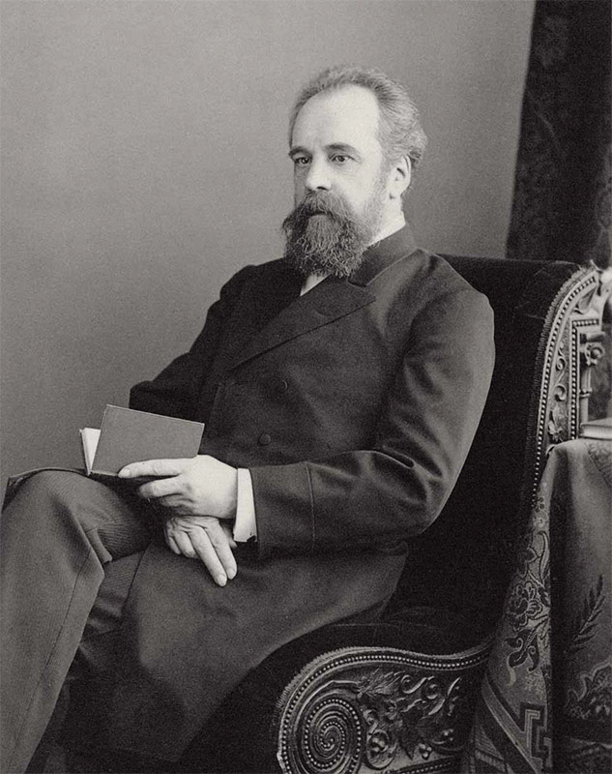
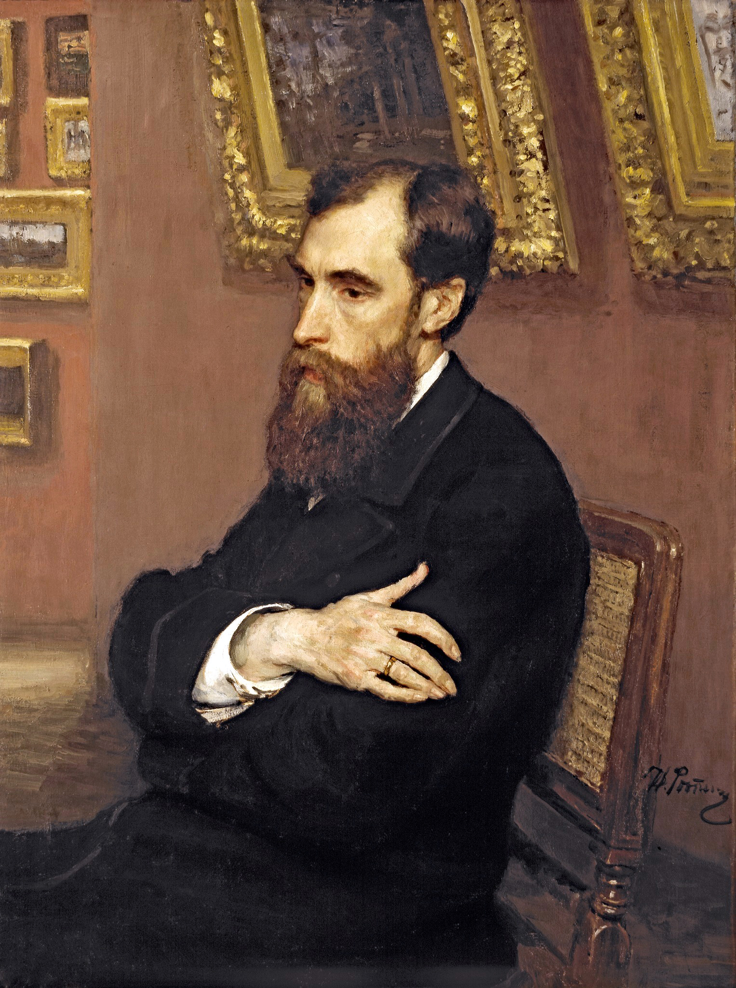
С. М. Третьяков
П. М. Третьяков

Slide 3
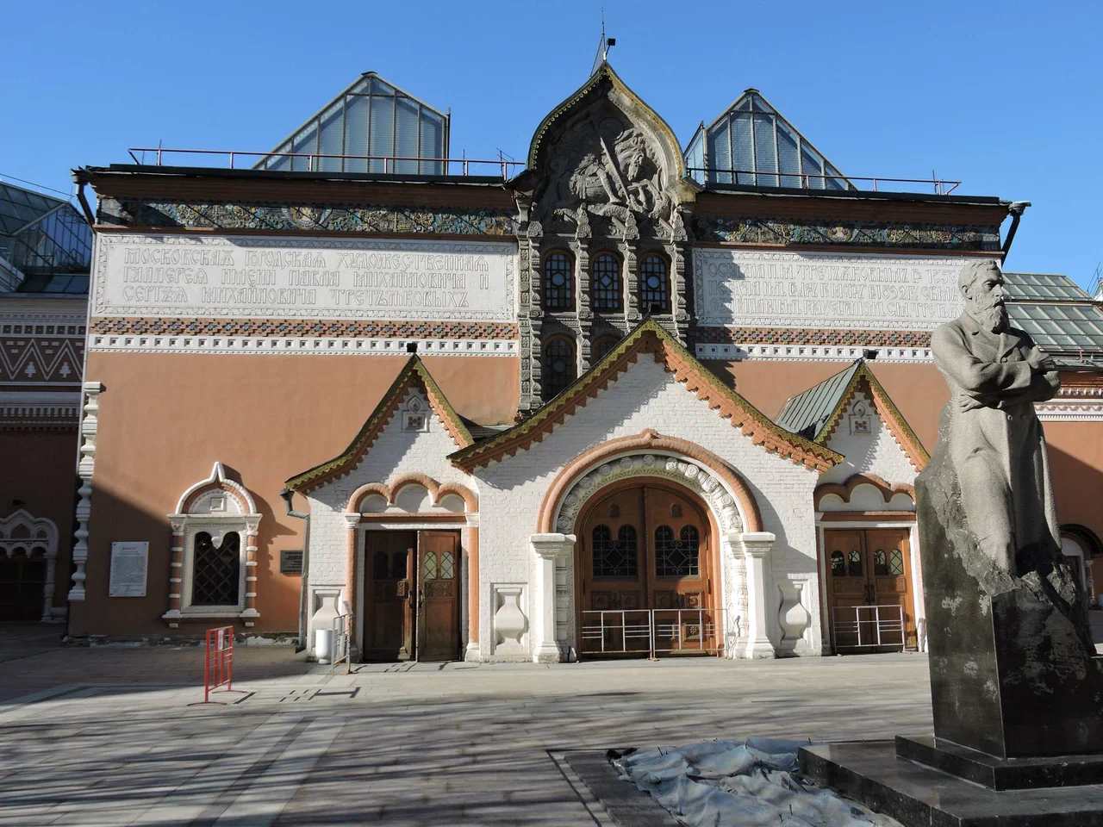
Главный вход в Третьяковскую галерею

Slide 4
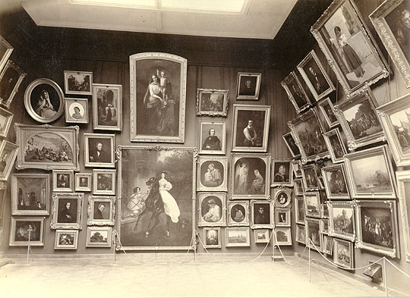
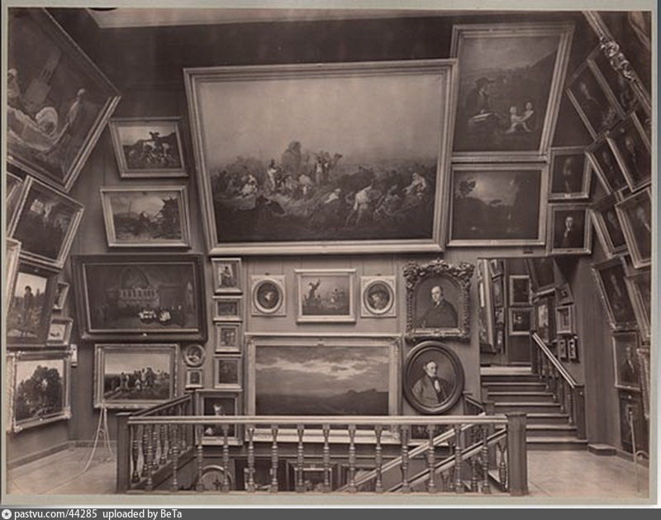
Старые интерьеры Третьяковской галереи

Slide 5
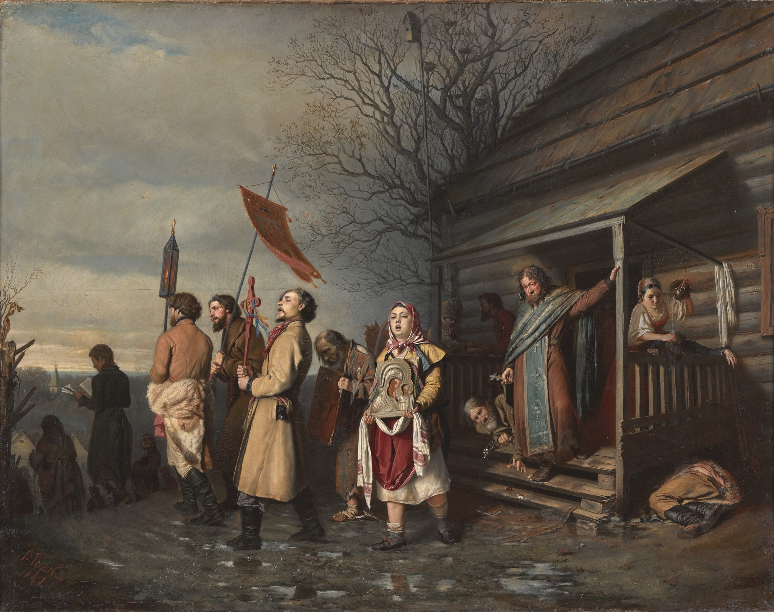
“Сельский крёстный ход на Пасхе” В. Г. Перов

Slide 6
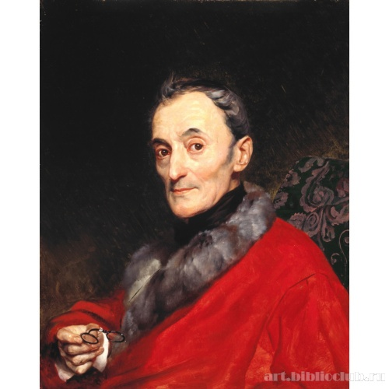
“Портрет археолога Микеланджело Ланчи”
К. П. Брюллов

Slide 7
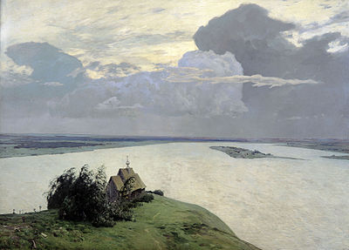
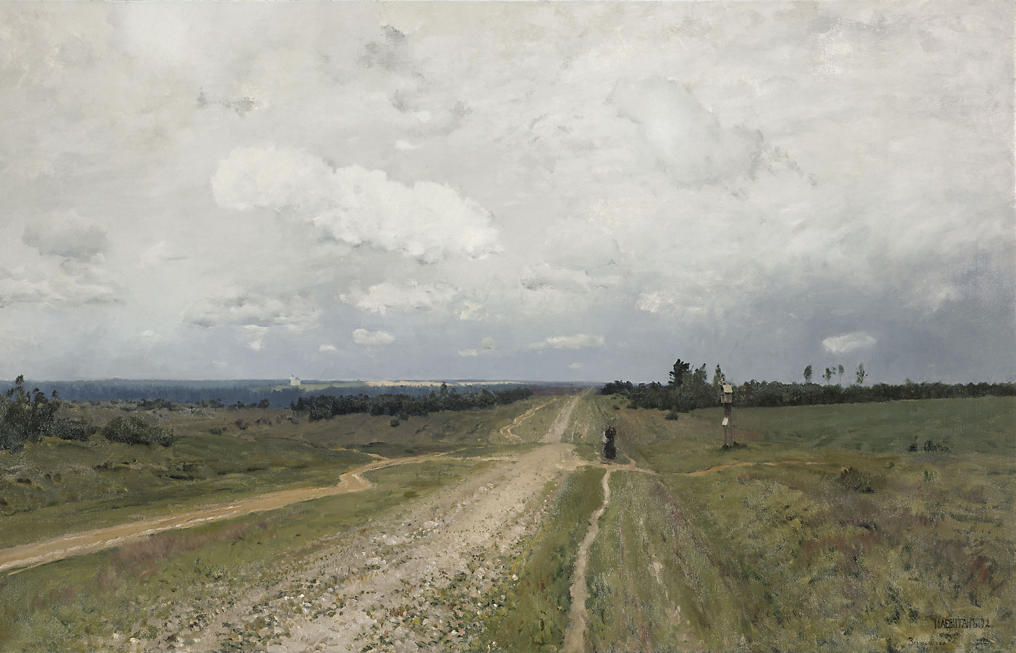
И. Левитан “Владимирка”
И. Левитан “Над вечным покоем”

Slide 8
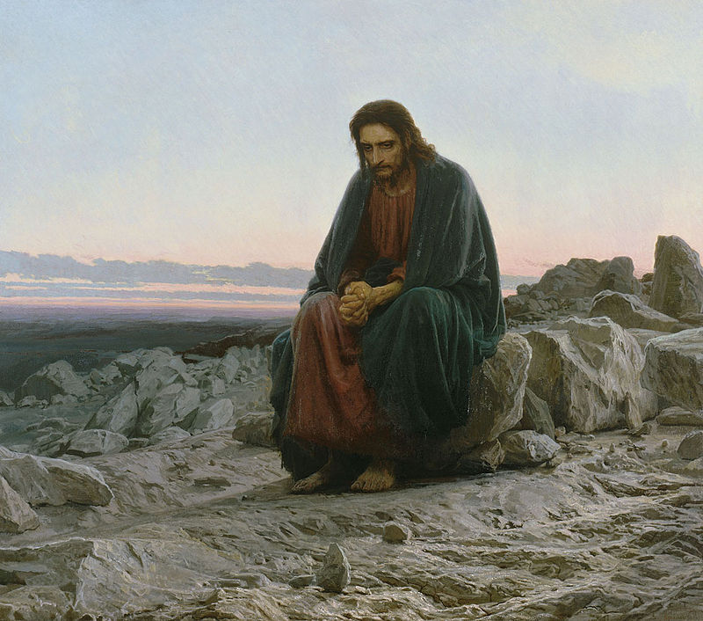
И. Н. Крамской “Христос в пустыне”

Slide 9
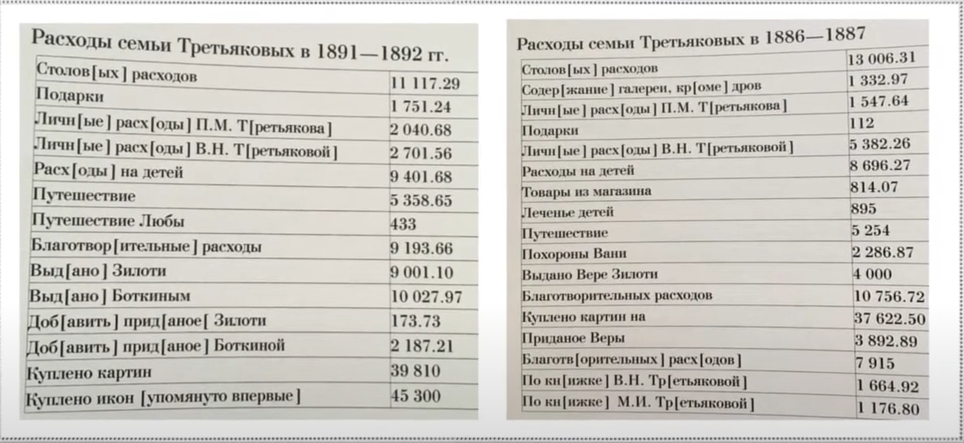

Slide 10

Внимание!11!!!
Спасибо за внимание!

